Slide 1
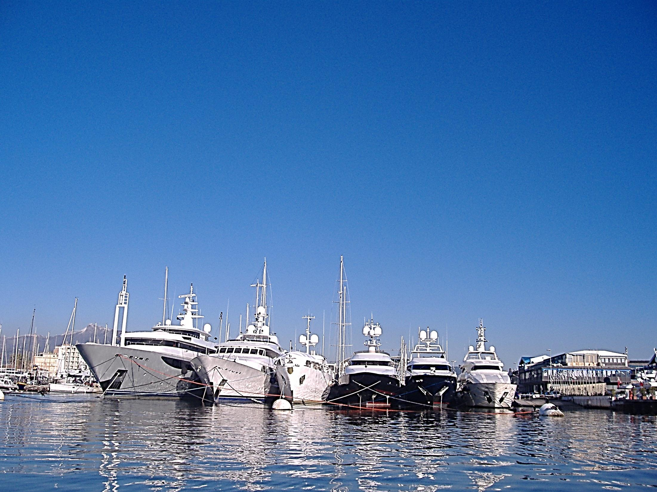
Lo sviluppo del porto di Viareggio:
Il cambiamento delle infrastrutture
e del tessuto economico sul
territorio dal dopoguerra
al nuovo millennio
di Michela Fucile
Relatore Prof. Paolo Macchia

Slide 2
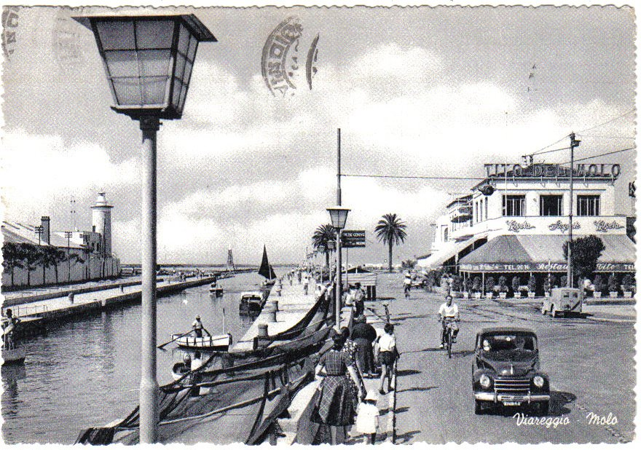

Slide 3
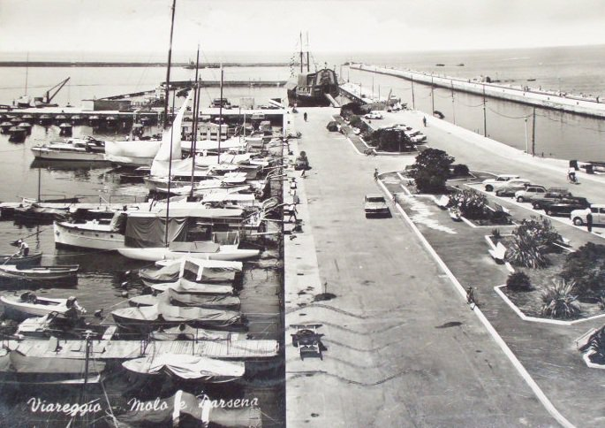

Slide 4
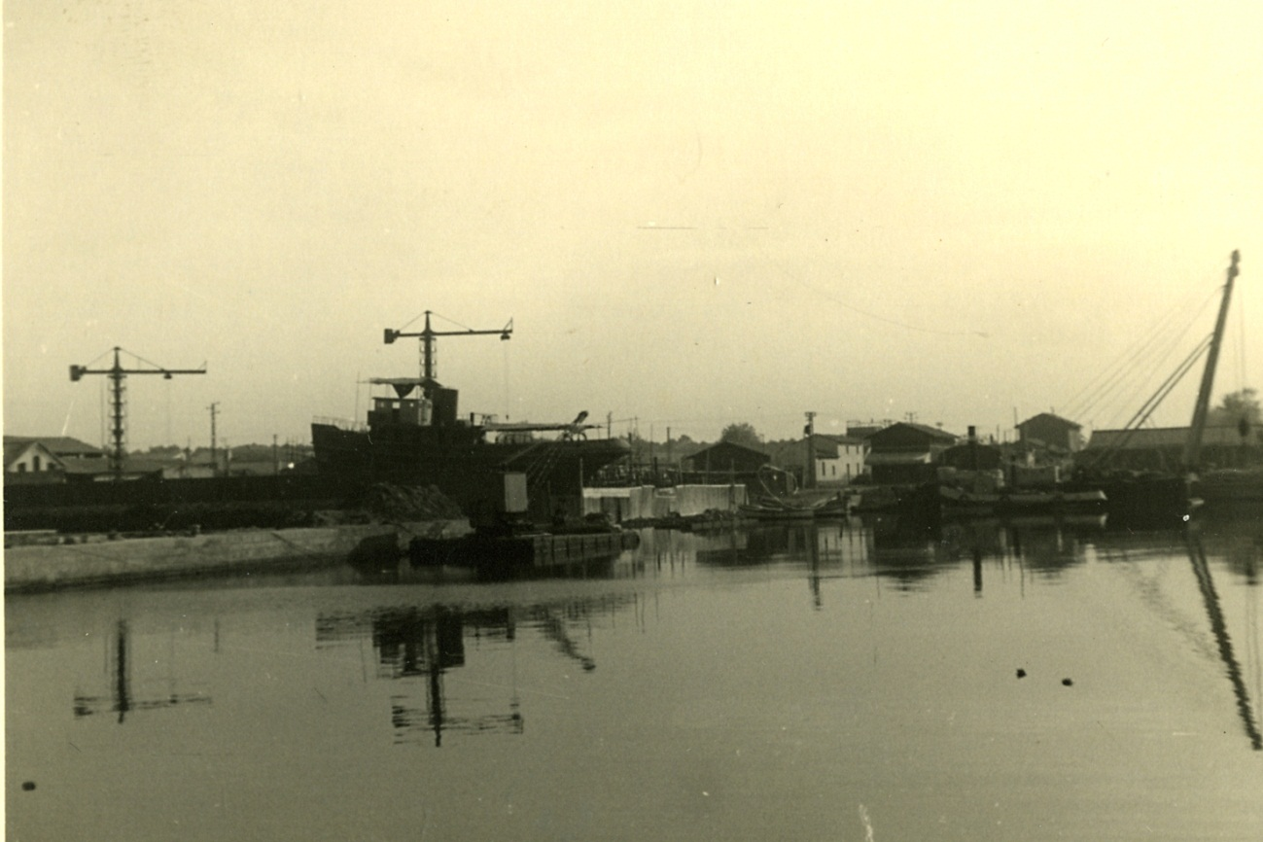

Slide 5
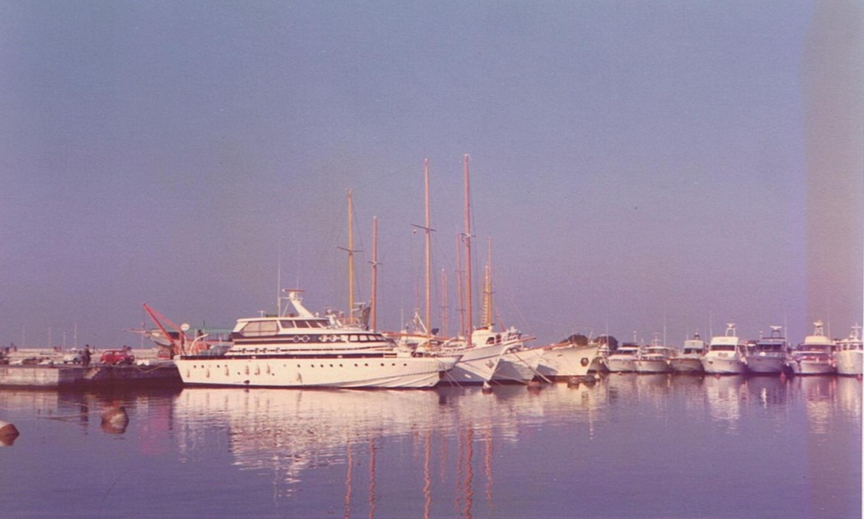

Slide 6
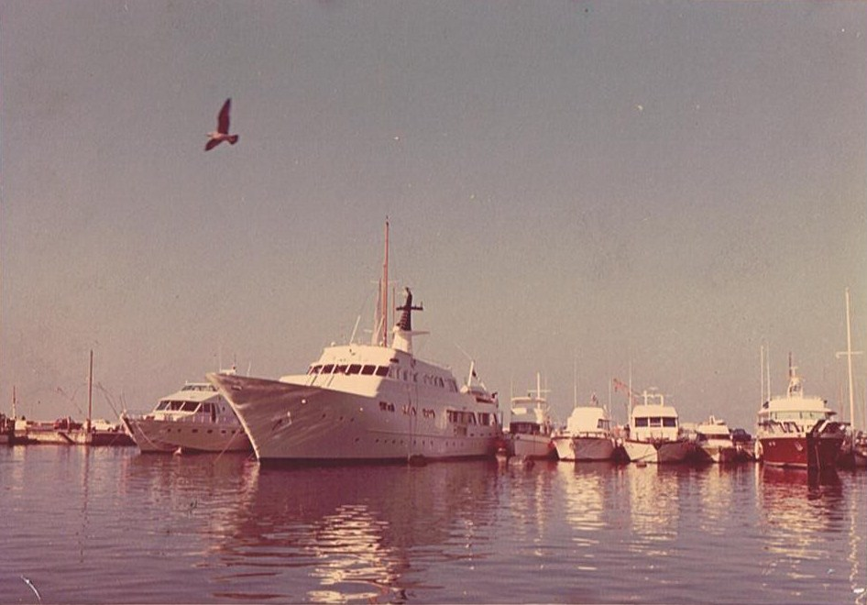

Slide 7
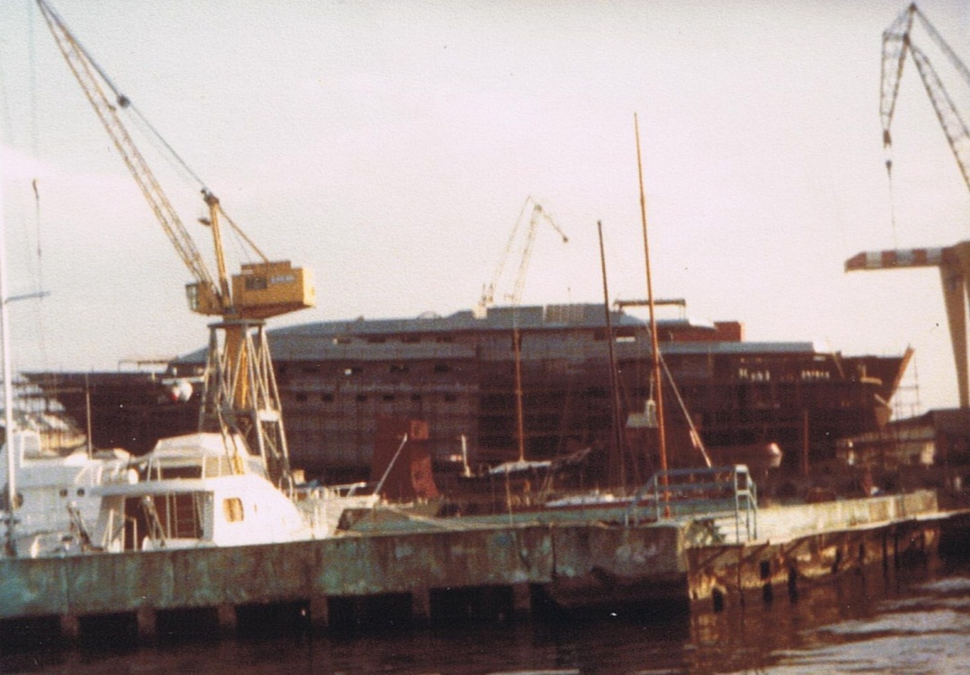

Slide 8
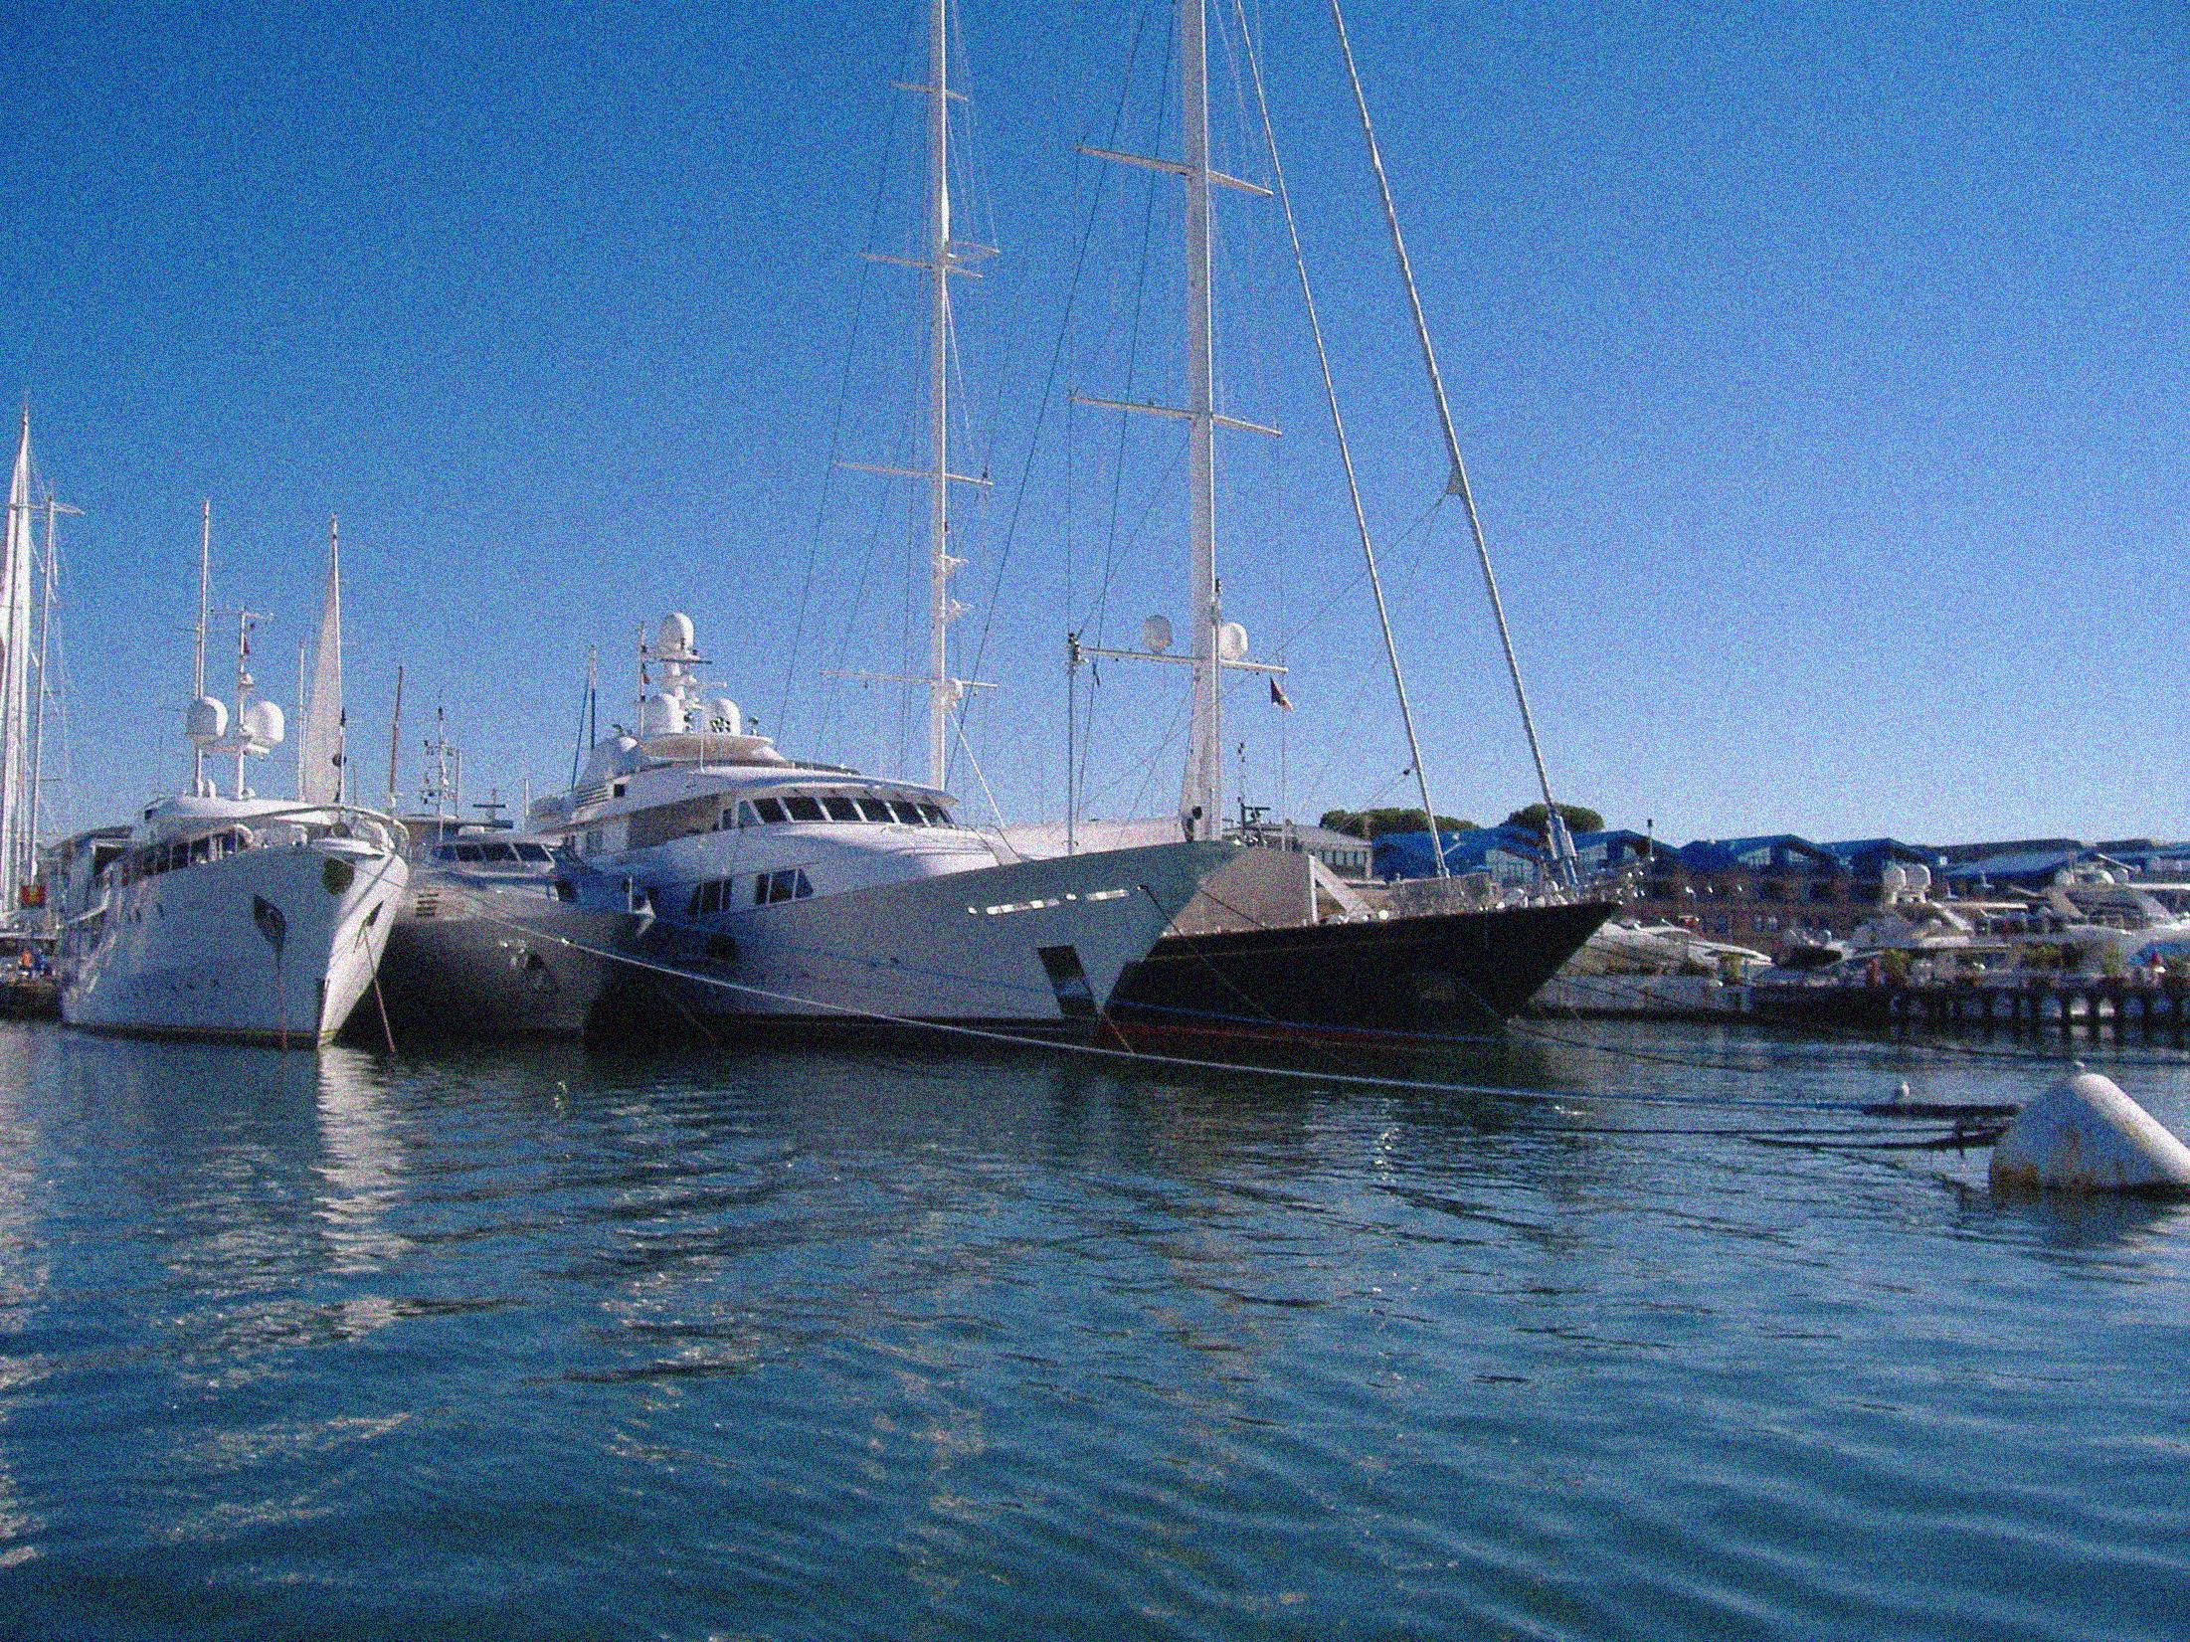
Macro indicatori
Un mega yacht dopo la sua produzione vale 6 volte il suo valore
Da stime di rileva che circa 4400 unità sopra i 30 metri nel mondo il 50% effettuano toccate nell’alto mediterraneo
Diverso uso delle unità con un aumento esponenziale nel charter sulle misure più grandi (cambia l’armatore)

Slide 9
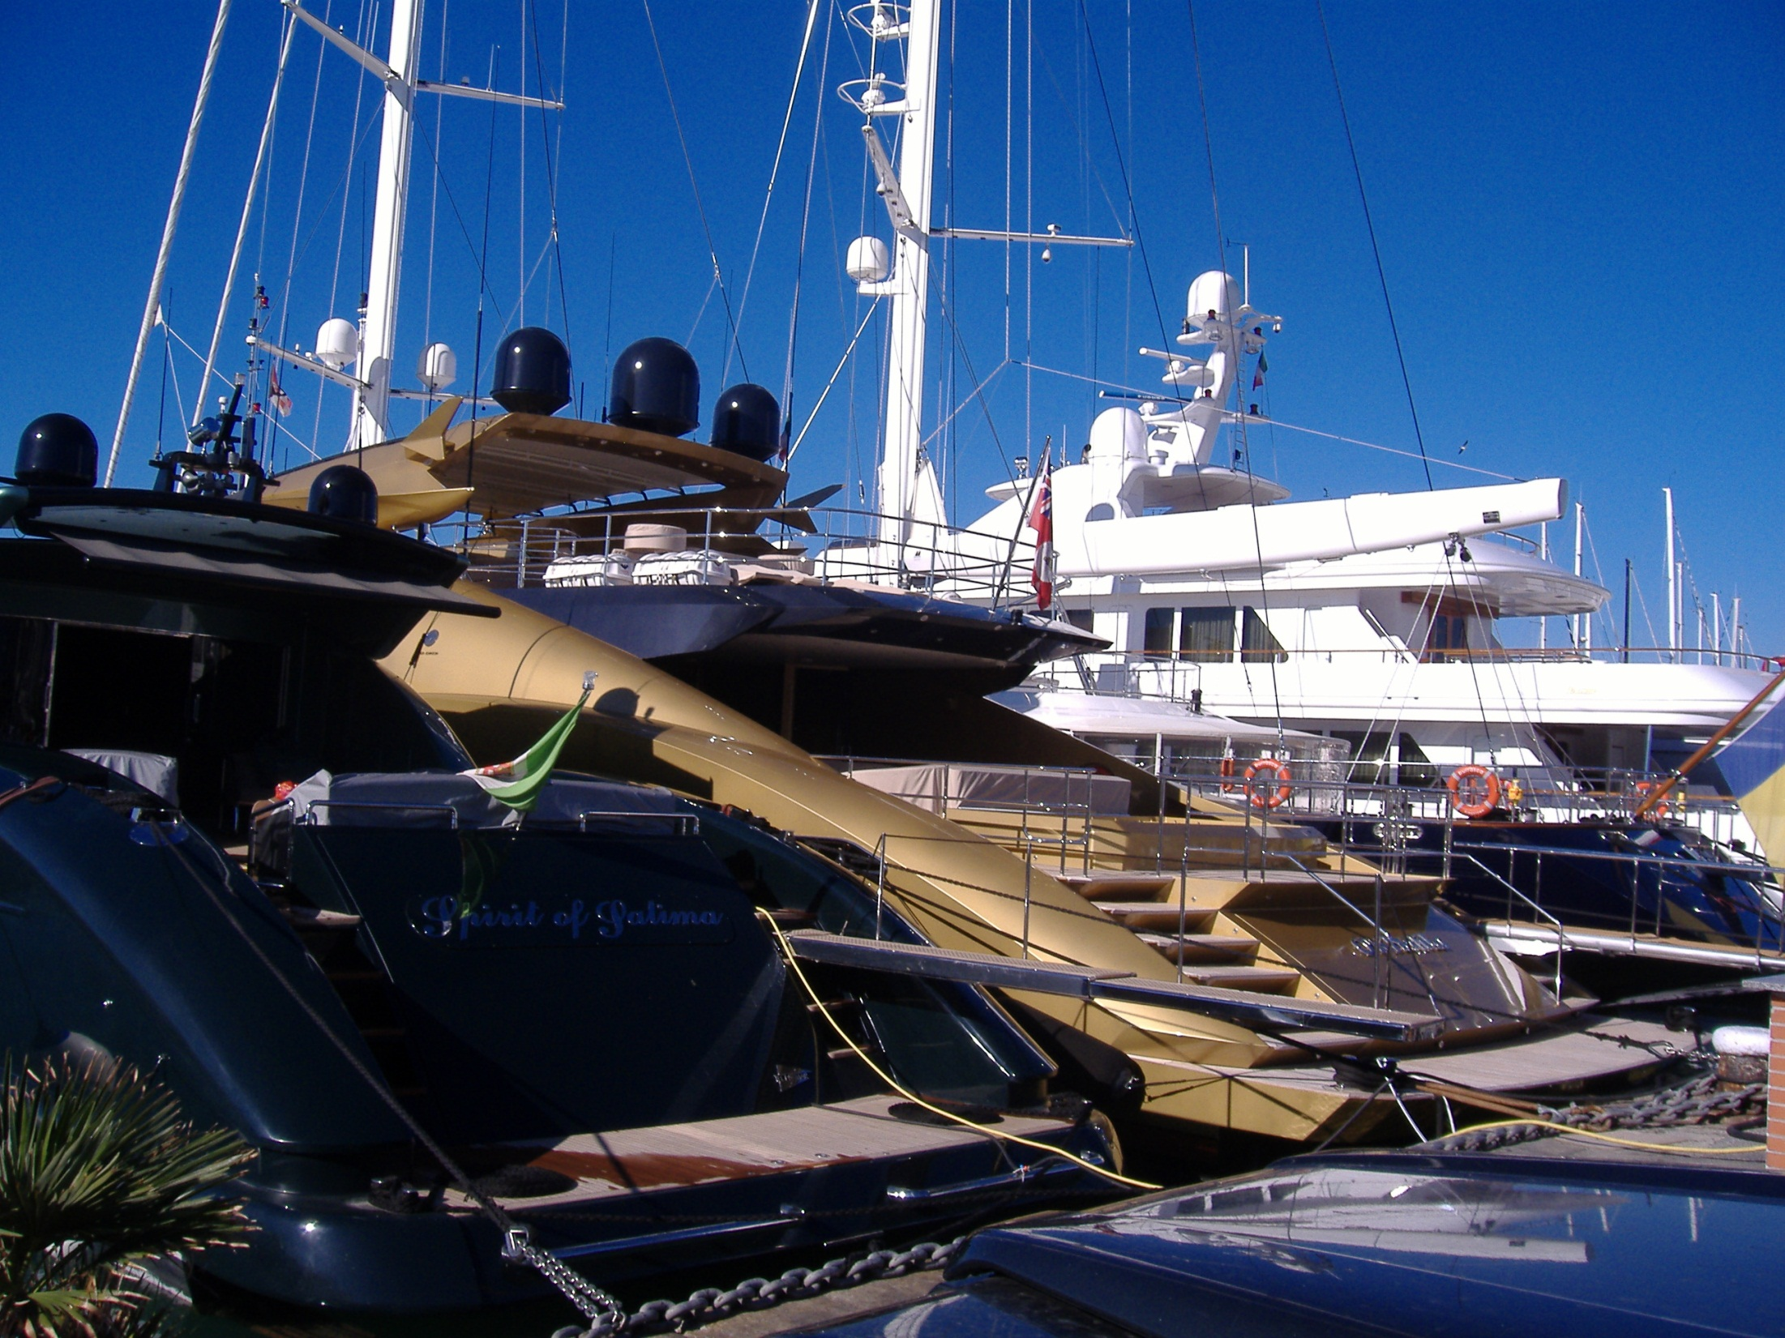

Slide 11
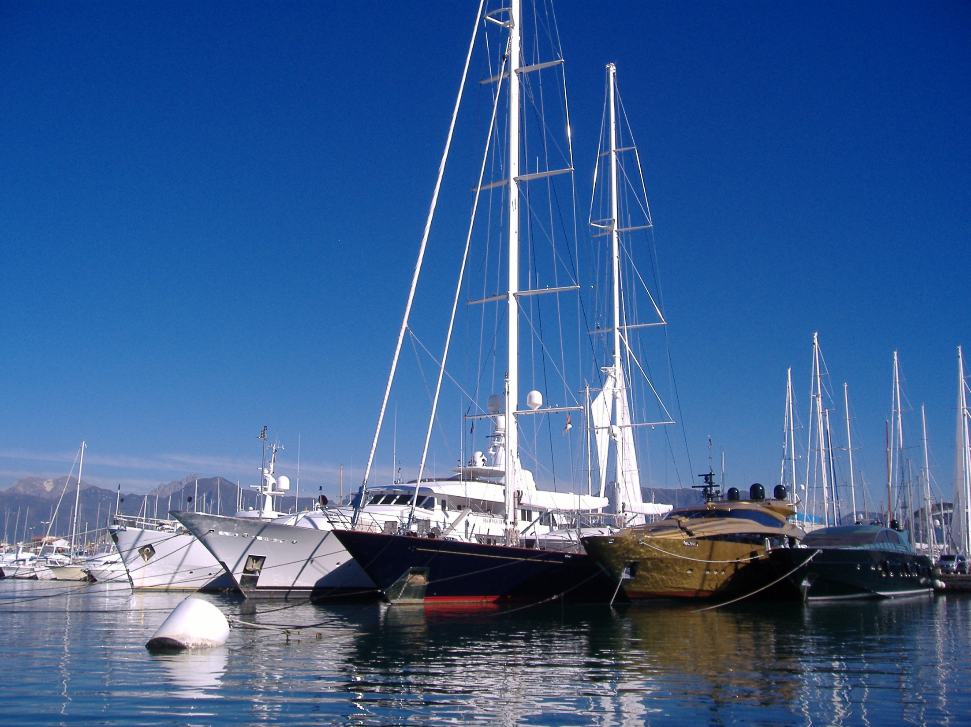

Slide 12
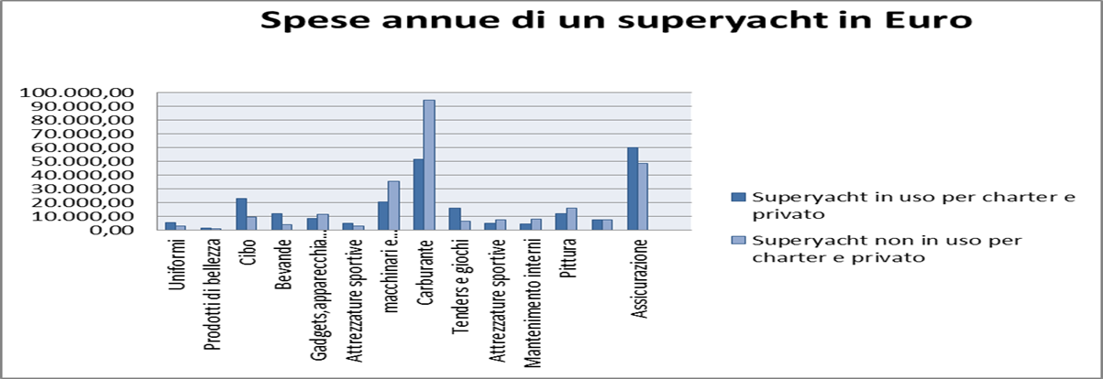

Slide 13
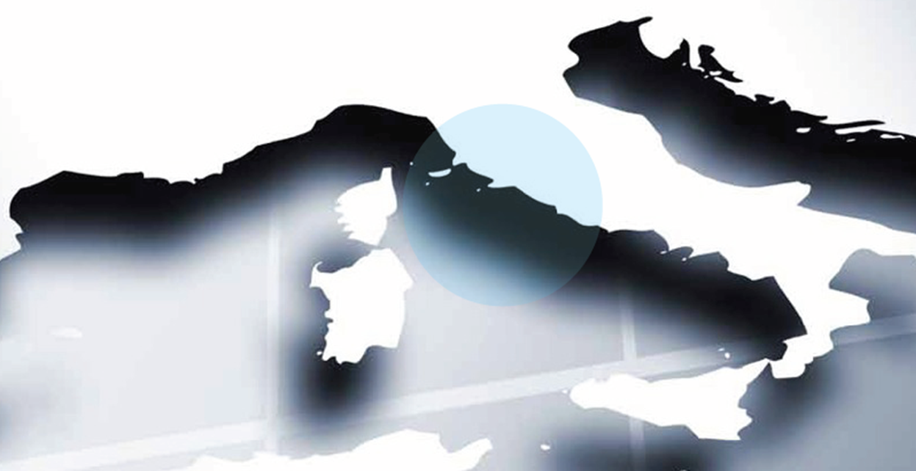
Una rete di servizi al diporto sull’alto Tirreno rappresenterà un fattore strategico per la cooperazione-competizione del sistema Nautico Toscano sul Mediterraneo

Slide 14
FILIERA DELLA NAUTICA
Acquisizione commessa:
Broker
Fiere
Eventi internazionali di incontro tra imprese
Progettazione:
Studi di progettazione
Studi di architettura
Progettisti di stampi in vetroresina
Arredatori
Cantieri:
Lavorazione e trattamento acciaio
Lavorazione e trattamento della vetroresina
Lavorazione e trattamento legno
Costruzione di stampi in vetroresina
Impiantistica:
Elettrici
Idraulici
Termo-idraulici
Impianti piscine
Motori e sistemi di propulsione:
Produttori distributori e istallatori di motori marini, propulsione meccanica, di vele, alberi e attrezzature
Arredamenti primari e complemento arredi:
Mobilieri
Produttori, distributori, istallatori complementi
arredo, apparecchi/apparati elettronici,
serramenti
Manutenzione imbarcazioni
Cantieri
Imprese artigiani
Servizi di rimessaggio:
Aziende di manutenzione interni
Aziende erogazione servizi
Certificazioni e patenti:
Agenzie marittime
Agenzie nautiche
Scuole nautiche
Scuole professionali
Trasporti:
Aziende noleggio auto, pullman
Aziende trasporto
Turismo nautico:
Charter imbarcazioni
Servizi balneari, alberghieri e ristorazione
Tour culturali, enogastronomici
Servizi alla persona

Slide 17
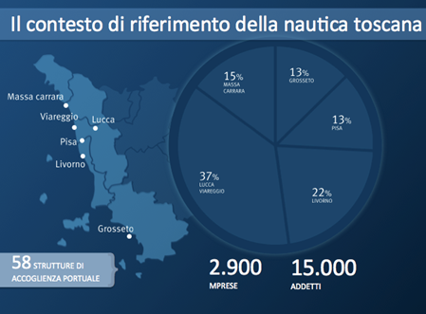

Slide 18
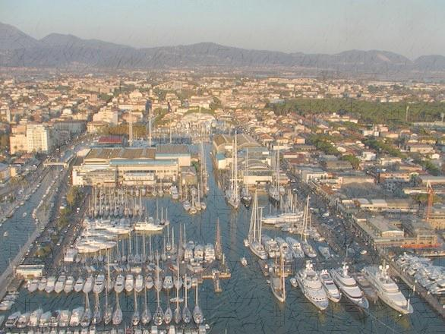
Porto e Filiera
Porto e Filiera sono parte dello stesso sistema che si sviluppa attorno ai produttori
Il porto come porta di ingresso al territorio , il turismo come fondamentale volano dell’economia nazionale
Il porto come leva strategica per controllare e fidelizzare il mercato della produzione
Il porto attiva la filiera e sviluppa il territorio
Necessario un sistema portuale integrato da estendere al quadrilatero di riferimento - Toscana,
Liguria, Sardegna e Corsica – verso un brand mediterraneo

Slide 19
